Slide 1
Использование ИКТ на уроках математики в начальных классах
Садофьева Ольга Владимировна
МОУ НОШ №1

Slide 2
Уроки с использованием ИКТ особенно актуальны в начальной школе. Ученики 1-4 классов имеют наглядно-образное мышление, поэтому очень важно строить их обучение, применяя как можно больше качественного иллюстративного материала, вовлекая в процесс восприятия нового не только зрение, но и слух, эмоции, воображение.

Slide 3
Главные цели:
Во-первых, применение ИКТ на уроках усиливает положительную мотивацию обучения, активизирует познавательную деятельность учащихся.
Во-вторых, использование ИКТ позволяет проводить уроки на высоком эстетическом и эмоциональном уровне; обеспечивает наглядность, привлечение большого количества дидактического материала.
В-третьих, повышается объем выполняемой работы на уроке в 1,5-2 раза; обеспечивается высокая степень дифференциации обучения (почти индивидуализация).
В-четвёртых, расширяется возможность самостоятельной деятельности; формируются навыки подлинно исследовательской деятельности.
В-пятых, обеспечивается доступ к различным справочным системам, электронным библиотекам, другим информационным ресурсам.

Slide 4
Использование ИКТ в начальной школе
Электронные энциклопедии
Урок с мультимедийной поддержкой
Работа в программах:
Power Point,
Movie Maker,
Publisher
Дидактические материалы
Создание проектов
Урок с компьютерной поддержкой

Slide 5
объяснение нового материала: презентации, информационные Интернет-сайты, информационные ресурсы на дисках.
при отработке и закреплении навыков: компьютерные обучающие программы, компьютерные тренажеры, ребусы, компьютерные игры, печатный раздаточный материал (карточки, задания, схемы, таблицы, кроссворды без автоматической обработки результатов) — (цифровые таблицы), печатный иллюстративный материал.
этап контроля знаний: компьютерные тесты (открытые, закрытые), кроссворды (с автоматической обработкой результата).
для самостоятельной работы учащихся: цифровые энциклопедии, словари, справочники, таблицы, шаблоны, электронные учебники, интегрированные задания.
для исследовательской деятельности учащихся: цифровые естественнонаучные лаборатории, Интернет.

Slide 6
Дидактическая игра
помогает снять чувство усталости;
раскрывает способности детей, их индивидуальность;
усиливает непроизвольное запоминание

Slide 7
Комплект пособий «Спектра»
эффективное средство, с помощью которого учитель вводит новые темы, выявляет вместе с учащимися возникающие проблемы в понимании материала и совместно с детьми ищет их решения. В результате использования новых дидактических пособий создаются благоприятные условия для развития личности каждого ученика, на что нацеливает нас новый образовательный Стандарт.

Slide 8
Счетный материал «Математические кораблики»
Счетные бусы
Математическая мозаика «Пирамида»

Slide 9
Определи, какие фигуры нужно поместить в пустые клетки таблицы

Slide 10
Урок с мультимедийной поддержкой
Курс математики в начальной школе содержит большое количество абстрактных понятий, требующих осознанного глубокого усвоения: величина, форма, число и многие другие. Здесь на помощь учителю может прийти мультимедия со всеми ее возможностями: цвет, форма, пропорции, направление движения, пространственные отношения, совокупности множеств и многие другие понятия увидеть своими глазами. Таким образом, компьютерные технологии обеспечивают высокий уровень наглядности по сравнению с традиционными схемами, таблицами, моделями.

Slide 11
Можно ли 13 шариков разделить на 4?
Я думаю нет!
13 : 4 = 3 (ост. 1)

Slide 12
ЭЛЕКТРОННЫЕ ОБРАЗОВАТЕЛЬНЫЕ РЕСУРСЫ
Мультимедийное сопровождение на различных уроках в начальной школе позволяет перейти от объяснительно-иллюстрированного способа обучения к деятельностному, при котором ребёнок становится активным субъектом учебной деятельности.

Slide 13
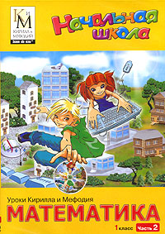
Уроки Кирилла и Мефодия
Математика. 1 класс» из серии «Начальная школа Кирилла и Мефодия - это:
незаменимый помощник в изучении предмета;
терпеливый и внимательный учитель;
неутомимый подсказчик;
веселый мультимедийный репетитор.

Slide 14
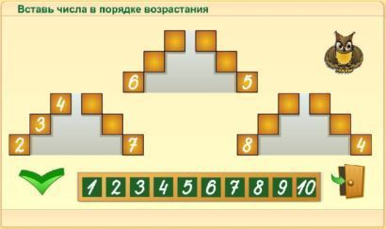
МАТЕМАТИКА
Увлекательные мультимедийные уроки дают ребенку возможность уверенно чувствовать себя в мире цифр и чисел. Многочисленные задания, которые выполняет первоклассник в содружестве с анимированной совой, позволяют ему не только активно, легко и прочно усвоить материал школьной программы, но и развивать внимание и логическое мышление.

Slide 15
"Я учусь решать задачи"
Математические задачи - потрясающе интересная вещь, а если еще уметь решать их, то можно получать удовольствие от процесса решения. На диске представлен курс обучения решению задач разного уровня сложности для учащихся 1-6-х классов. Ребенок получит представление о видах задач, научится быстро их анализировать и находить способы решения. Программа снабжена простым интуитивно понятным интерфейсом, озвученными пояснениями.

Slide 16
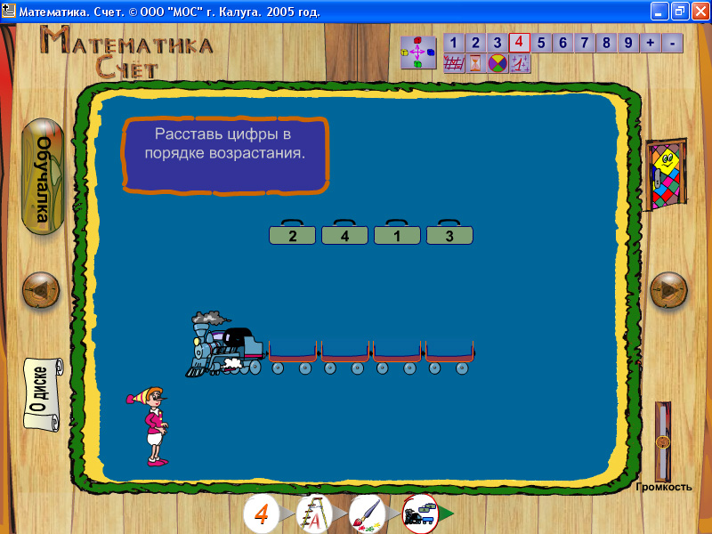
1С:Образовательная коллекция. Математика. Счет

Slide 17
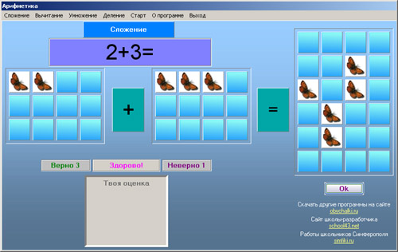
Программа SAPLING – простая арифметика
Разработчик: Николай Андрейчук

Slide 18
Урок с компьютерной поддержкой
В учебниках к задачам на движение приводятся рисунки, но не хватает в них самого главного движения. С помощью презентации PowerPoint можно создавать не просто презентацию – сопровождение для урока математики, а интерактивную модель для демонстрации текстовых задач. Применение интерактивных моделей и динамичных презентаций является одним из наиболее эффективных способов использования новых информационных технологий в образовательном процессе. Мультимедийная составляющая не должна представлять набор иллюстраций и использоваться на уроке в качестве наглядности. Возможные анимации позволили показать учащимся различные виды движения: навстречу друг другу, в противоположных направлениях, вдогонку, с отставанием.

Slide 19
Задачи на противоположное движение
С аэродрома одновременно в противоположных
направлениях вылетели два самолёта.
Скорость одного самолёта 960 км/ч, скорость другого в 2 раза меньше. Через какое время самолёты будут находиться на расстоянии
10080 км друг от друга?
?
Время
960 км/ч
? в 2 раза меньше
10080 км
вперёд

Slide 20
Задачи на встречное движение
Из двух городов навстречу друг другу выехали одновременно два автомобиля и встретились через 3 часа. Скорость первого автомобиля 40 км/ч, скорость второго – 60 км/ч. Узнай расстояние между городами.
60 км/ч
40 км/ч
?
вперёд

Slide 21
ТЕСТЫ
Применение ИКТ на уроке математики также способствует развитию навыков контроля и самоконтроля. Проверка работы по эталону осуществляется легко и быстро. Тестирование с помощью компьютера позволяет быстро оценить уровень знаний учащихся класса и в то же время способствует овладению учащимися действий с мышью, клавиатурой тест

Slide 22
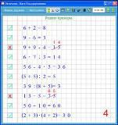
Веселая таблица(тренажер таблицы умножения и деления)
Программа способна генерировать примеры, уравнения, задачи по математике для учащихся 1-4 классов, после решения которых ученик получает соответствующую оценку;
полученные оценки сохраняются – это даёт возможность ведения статистики оценок;
с помощью редактора задач можно добавить самостоятельно составленные задачи;

Slide 23
Работа с электронными энциклопедиями.
Современному человеку необходимо уметь быстро искать нужную информацию, находящуюся на разных носителях. Компьютер позволяет отбирать и анализировать информацию. Для эффективного поиска информации необходимо научиться правильно формулировать вопросы и пользоваться поисковыми системами.
Работа с электронными детскими энциклопедиями даёт возможность, сэкономив время, найти необходимую информацию в нужном разделе. (Например: выбрав в электронной библиотечке имя автора, быстро найти нужное произведение, или найти нужную иллюстрацию и информацию из любой области знаний.)

Slide 24
Следовательно, ИКТ должно выполнять определенную образовательную функцию, помочь ребёнку разобраться в потоке информации, воспринять её, запомнить, а не в коем случае не подорвать здоровье.

Slide 25
ИКТ должны выступать как вспомогательный элемент учебного процесса, а не основной. Учитывая психологические особенности младшего школьника, работа с использованием ИКТ должна быть чётко продумана и дозирована.

Slide 26
Где можно скачать интернет – ресурсы ?
http://school-collection.edu.ru/catalog/
http://www.edu.ru/
http://www.rusedu.ru/
http://www.viki.rdf.ru/
http://pedsovet.su/load/
http://cdo.rsreu.ru/file.php/1/ComRes.htmlhttp://pedsovet.su/load/

Slide 27
Спасибо
за внимание !

